Slide 1

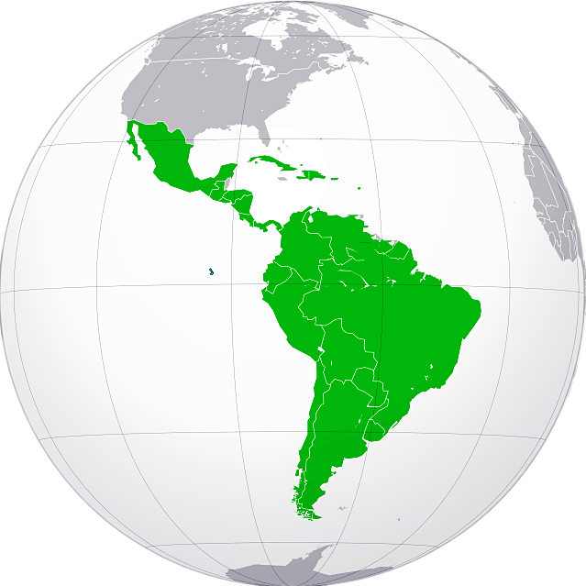
世界地理分区
第十节
拉丁美洲与巴西

Slide 2
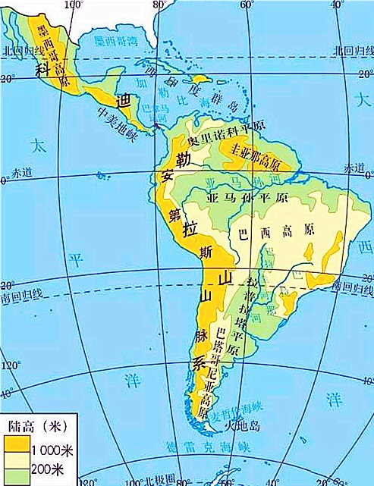
一、拉丁美洲概述
地理位置
1、经纬度位置：
纬度：23°26′N-0°-60°S
（热带和亚热带）
经度：80°W-40°W
2、海陆位置：
美洲中南部。东临大西洋，西临太平洋，北临墨西哥湾和加勒比海，南隔德雷克海峡与南极洲相望。
80W
40W

Slide 3
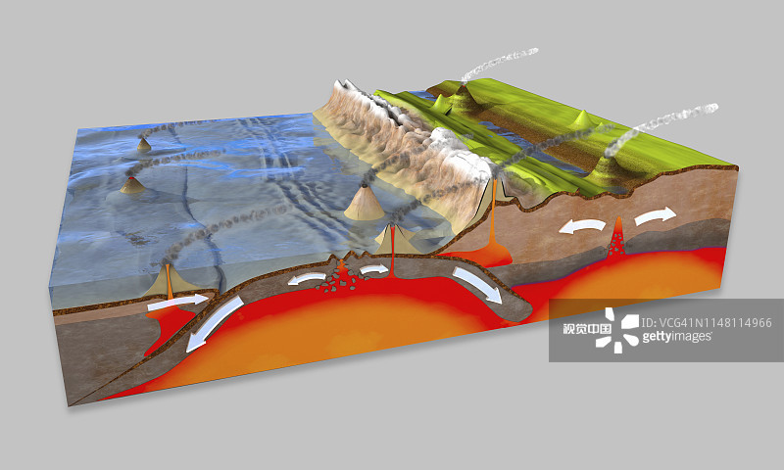
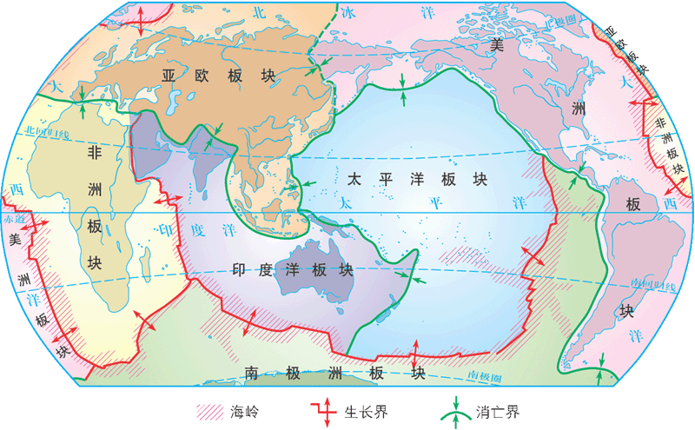
3、板块位置
美洲板块南部，西侧为南极洲和美洲板块碰撞挤压带

Slide 4
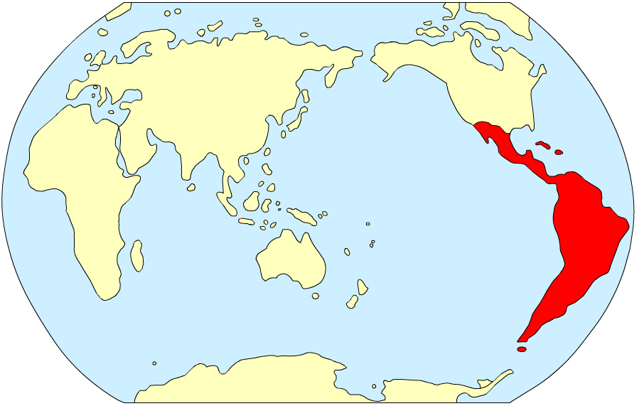
4、交通位置
麦哲伦海峡、火地岛、德雷克海峡
德雷克海峡
麦哲伦
海峡
火地岛

Slide 5
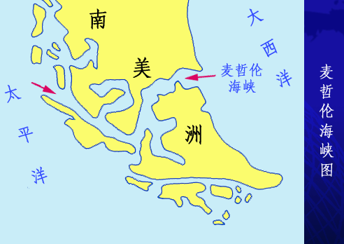
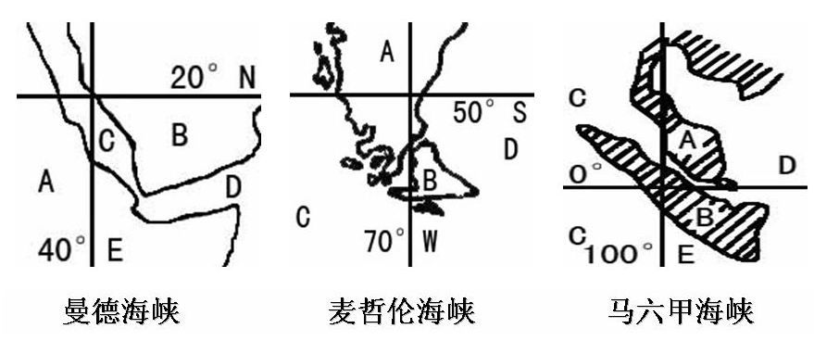
注：麦哲伦第一次环球航行的走向 东向西

Slide 6
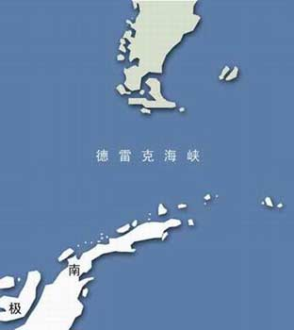
德雷克海峡位于南美洲最南端和南极半岛之间，在巴拿马运河开凿之前，德雷克海峡是沟通太平洋和大西洋的重要海上通道之一。海峡内聚集了太平洋和大西洋的所有飓风狂浪，一年365天，风力都在八级以上。历史上曾让无数船只在此倾覆海底。于是，德雷克海峡被人称之为“杀人的西风带”、“暴风走廊”、“魔鬼海峡” 。
火地岛
60°S
80°W
60°W

Slide 7
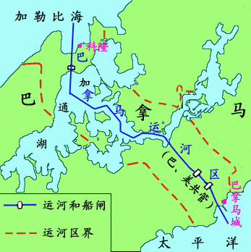
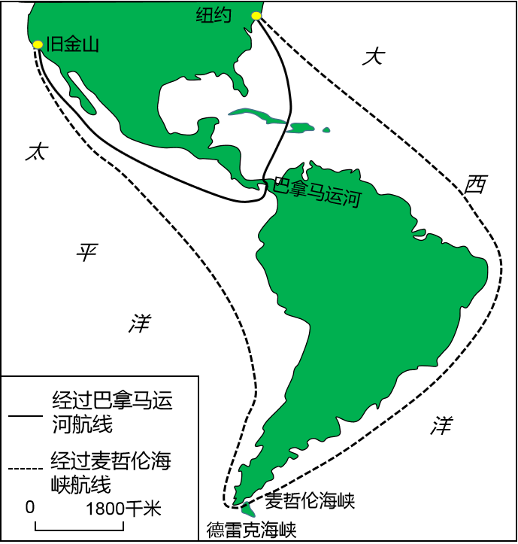
项目 | 所属国家 | 地理位置 | 沟通海洋 | 可不必绕道的航线 | 缩短的航程（千米）
巴拿马运河
巴拿马
南北美交界
太平洋大西洋
麦哲伦海峡航线
14500
纽约
旧金山
麦哲伦海峡

Slide 8
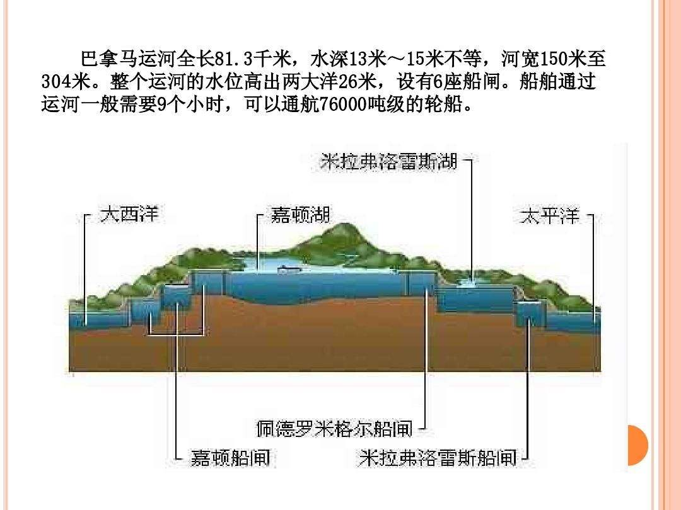
水闸式运河

Slide 9
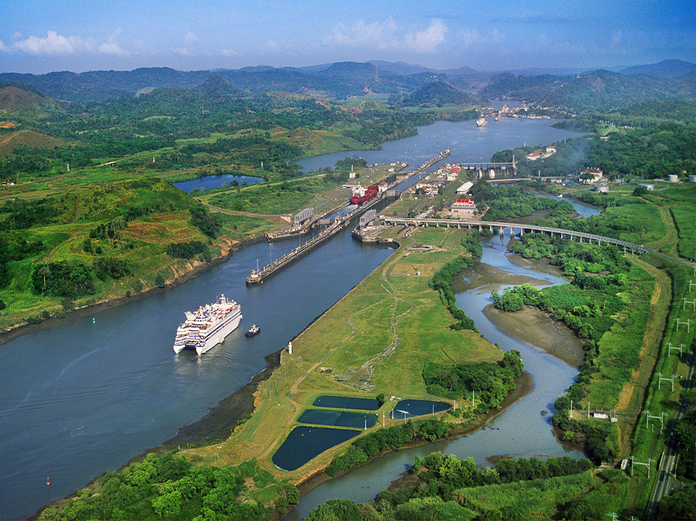
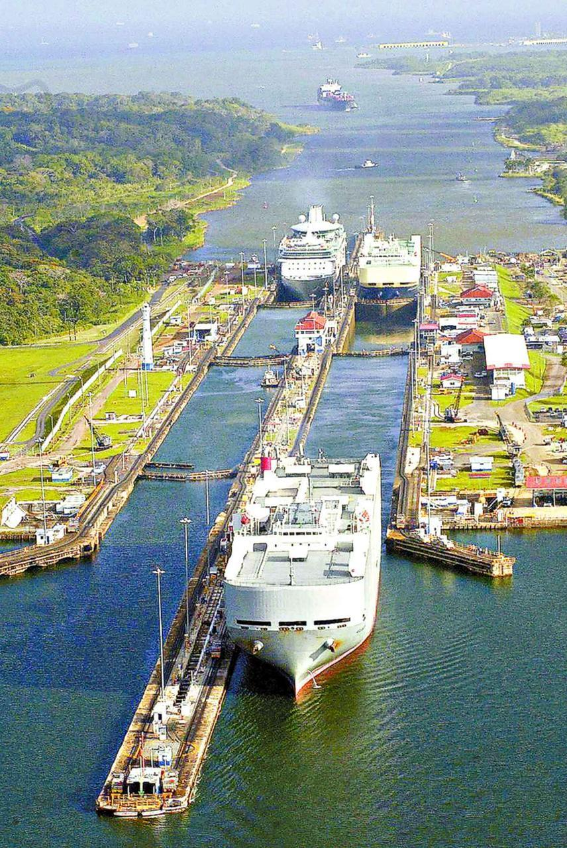
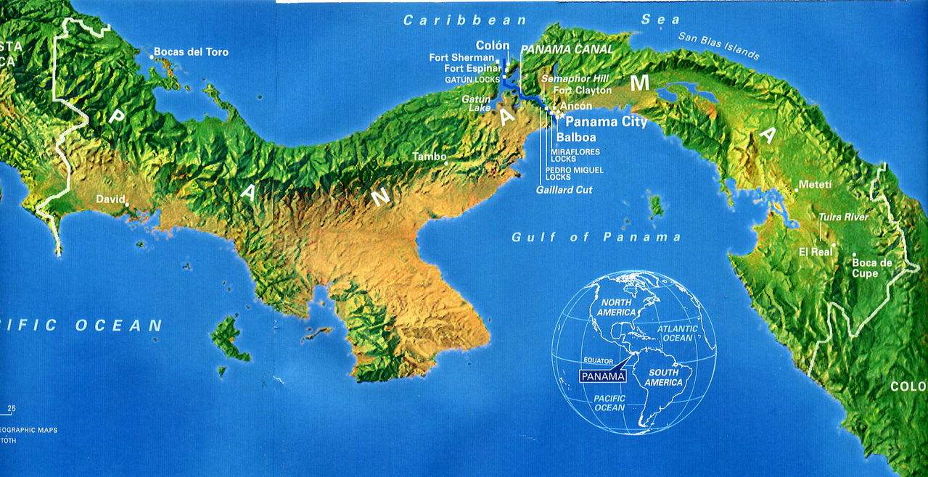
别人家的黄金水道——巴拿马运河

Slide 10
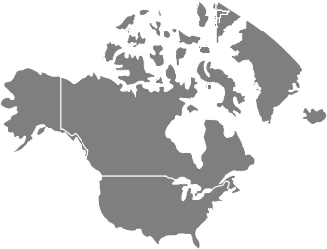
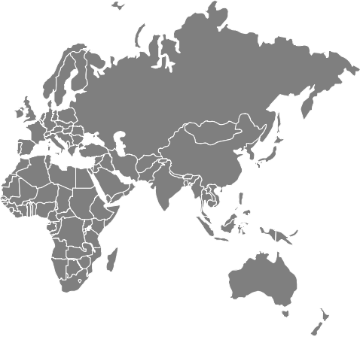

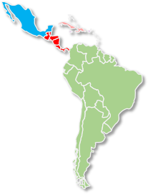

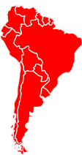

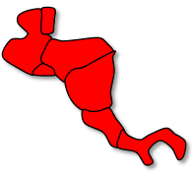
一、拉丁美洲概述
组成和国家
墨西哥高原
中美地峡
西印度群岛
范围
南部
南美洲
墨西哥高原
南美洲
西印度群岛
中美地峡
南美洲
北部

Slide 11
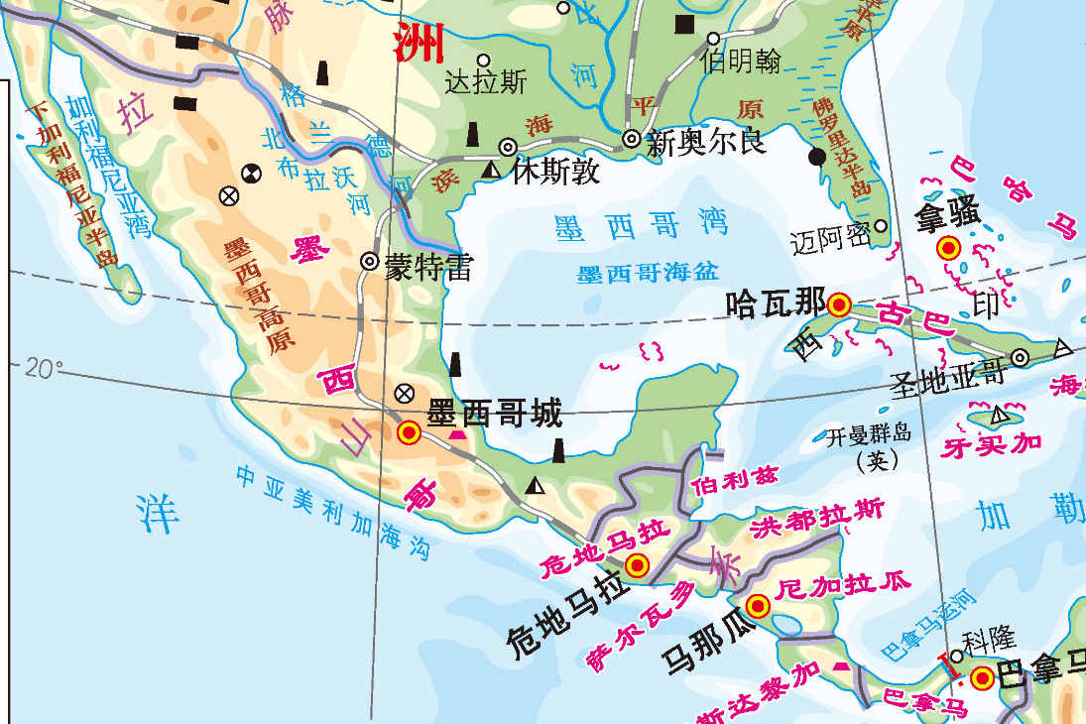
中美地峡——南北美洲的桥梁，共7个国家，多火山地震。
墨西哥
西印度群岛
南美洲
中美地峡
南美洲

Slide 12
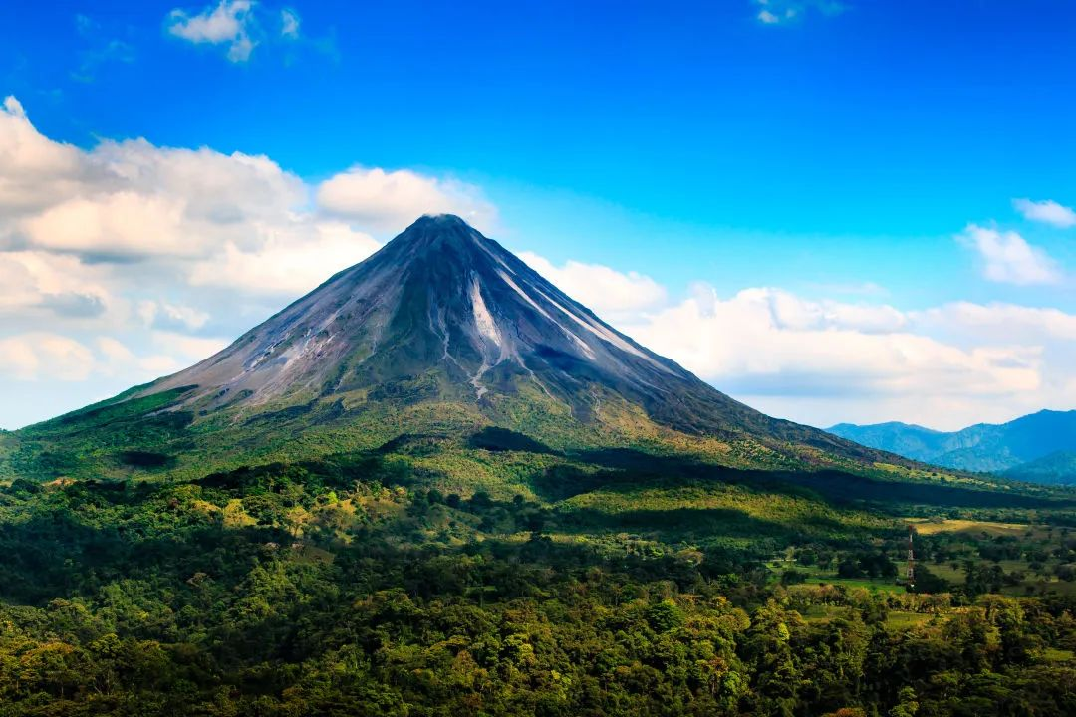
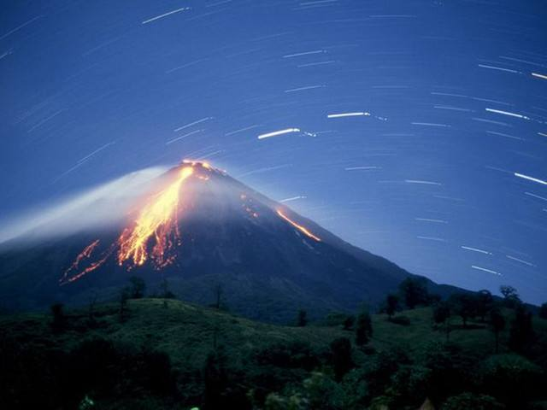
哥斯达黎加的阿雷纳火山

Slide 13
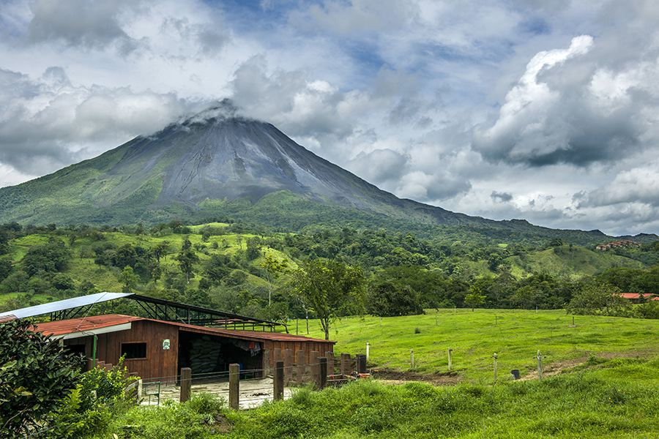

Slide 14
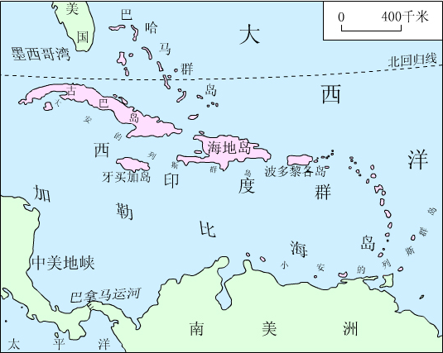
西印度群岛
古巴是该群岛中面积最大的岛国
1492年，哥伦布最初来到西印度群岛，误认为是东方印度附近的岛屿。不久，葡萄牙人达·伽马发现了真正的印度。以后，人们便把这些位于西半球的岛屿称为西印度群岛。西印度群岛上有二十多个国家和地区。
西印度群岛类型（不同成因）
巴哈马群岛
大安的列斯群岛多属大陆岛；小安的列斯群岛多属火山岛；巴哈马群岛由一些小岛和众多的珊瑚礁组成。
大安地列斯群岛
小安地列斯群岛

Slide 15
1．阅读下列图文资料，回答问题。
海地是全球最贫穷的国家之一，75%的人生活在赤贫状态下，全国仅20%居民能用上自来水，文盲率高达80%。是世界最不发达国家之一。当地时间2010年1月12日16时53分发生里氏7.3级地震，震中位于首都太子港附近，震源深度约10km，太子港沦为一片废墟，遇难人数可能超过20万。
（1）说明此次海地大地震的主要原因。
位于板块交界地带，地壳活跃。

Slide 16
烈度：地震破坏的程度
2、震级与烈度的关系：，
一次地震只有一个震级，但烈度可以不同
3、影响烈度大小的因素：
震级大小
震源深浅
震中距的远近
震区状况：地形、地质状况、建筑物的抗震度
人口密度、经济发达程度
地震发生时间、防灾减灾等

Slide 17
1．阅读下列图文资料，回答问题。
海地是全球最贫穷的国家之一，75%的人生活在赤贫状态下，全国仅20%居民能用上自来水，文盲率高达80%。是世界最不发达国家之一。当地时间2010年1月12日16时53分发生里氏7.3级地震，震中位于首都太子港附近，震源深度约10km，太子港沦为一片废墟，遇难人数可能超过20万。
（2）根据上述材料，简析这次海地地震造成巨大财产损失和人员伤亡的原因。
震级大；震源浅；震中附近人口、建筑稠密；建筑抗震能力差；经济落后，政局动荡，震后难以开展有效的救灾工作

Slide 18
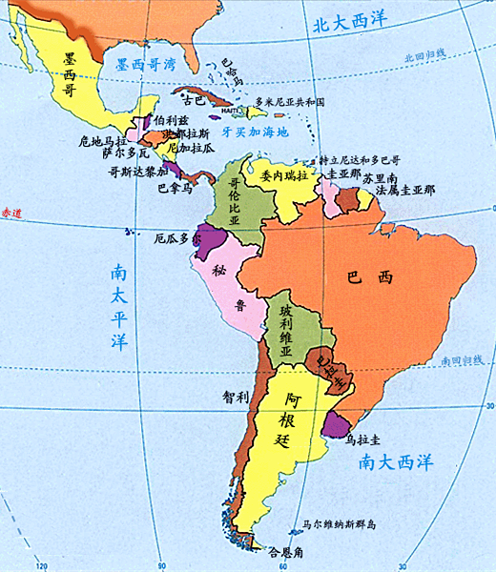
一、拉丁美洲概述
组成和国家
1、中美地峡、墨西哥：
包括墨西哥、洪都拉斯、尼加拉瓜、哥斯达黎加、巴拿马等国家，本区经济以农业为主，香蕉、咖啡、甘蔗等热带经济作物尤为重要。
2、西印度群岛：
包括古巴、海地、牙买加、多米尼加等国家，本区地处热带海洋，夏季多飓风。经济以发展农业及旅游观光业为主。
3、南美洲：
包括巴西、阿根廷、智利、秘鲁、委内瑞拉等国家

Slide 19
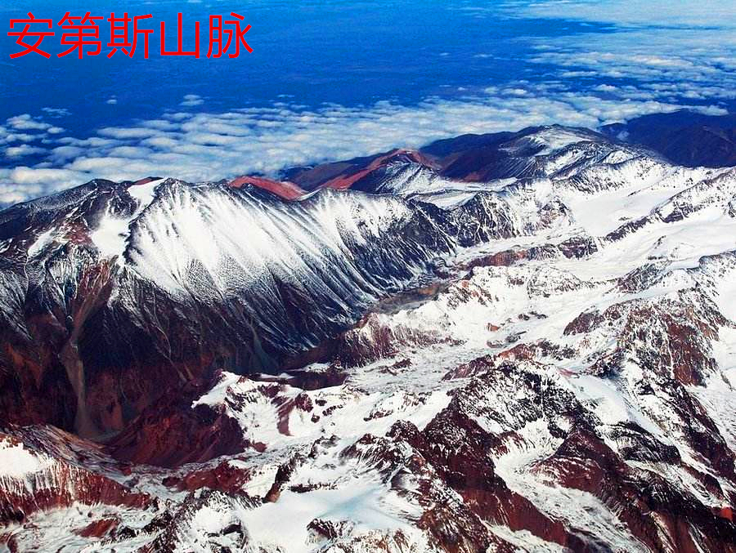
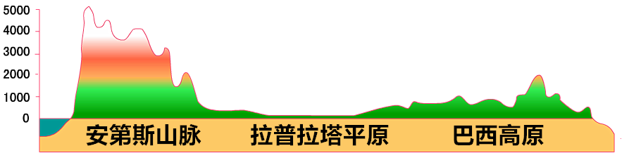
一、拉丁美洲概述
自然特征
1、地形特征
(1)地势：西高东低
(2)主要地形区：
北部：墨西哥高原
南美洲：
西部：安第斯山脉（板块挤压，多火山、地震）
东部：平原、高原相间
（亚马孙平原、巴西高原）

Slide 20
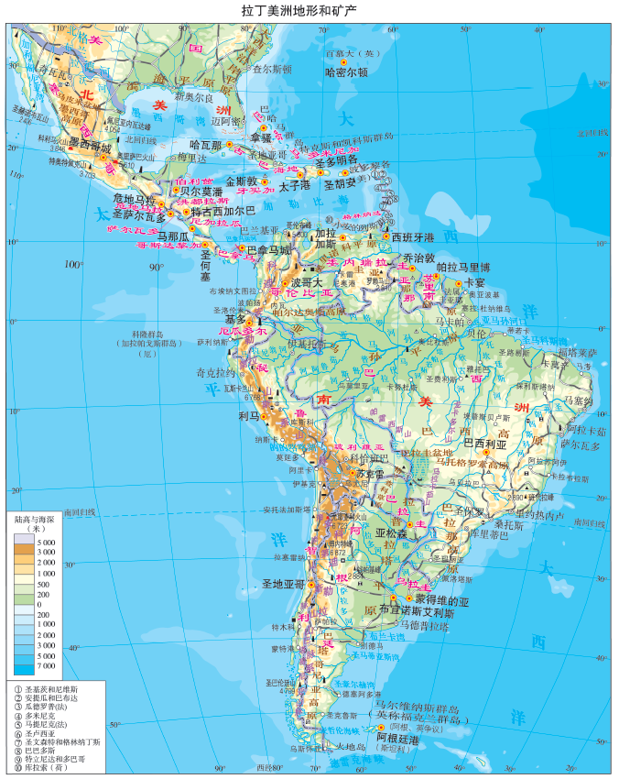
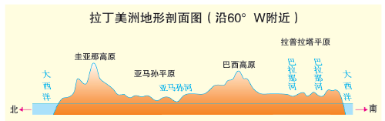
60°W

Slide 21
思考：分析圭亚那高原、巴西高原与青藏高原在地形上的主要不同点，并说明其成因？
巴西高原(圭亚那高原):
特点：海拔不高,高原面比较平缓(地势较低,起伏和缓)。
成因：位于美洲板块内部,形成较古老,长期外力侵蚀。
青藏高原：
特点：海拔最高,高原面波状起伏,有许多高大山脉(地势高峻,起伏大,山岭众多)
成因：亚欧板块和印度洋板块两大板块碰撞形成的年轻高原，外力侵蚀较弱

Slide 22
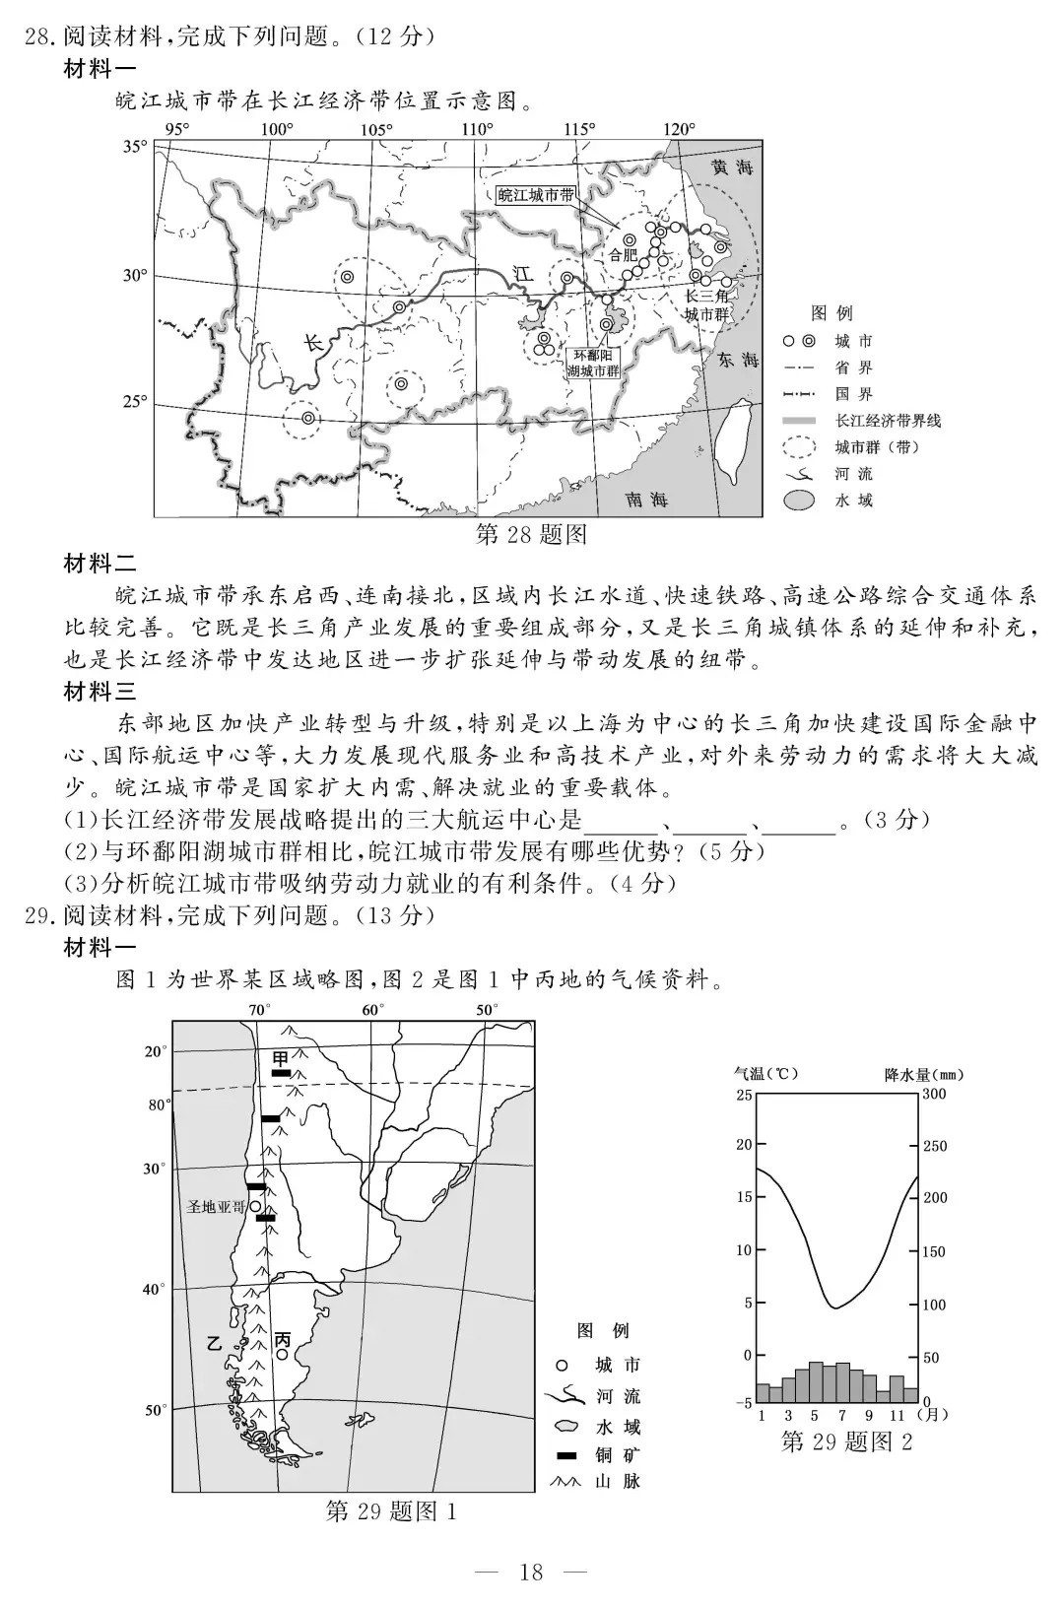
（2020.1浙江）29.阅读材料，完成下列问题。（13分）
材料一 图1为世界某区域略图，图2是图1中丙地的气候资料
材料二 甲地是全世界最大的露天铜矿，该矿易采易选，冶炼铜需要大量的水。甲地经百年开釆，形成了长4300米、宽3000米、深700米的巨型深坑，横亘在沙漠中，如同地球上一块型伤疤。现甲地所在国重视环境保护监管，建立了有效的环境影响评价体系。
（2）试从内、外力作用角度，说明乙地海岸线破碎的原因。（5分）
（2）内力作用：位于板块交界处，岩石破碎；
外力作用：纬度高，曾受较强冰川作用；西风迎风坡，风大浪急，海水侵蚀作用强；多地形雨，流水侵蚀作用强。在内、外力共同作用下，致使海岸线破碎。

Slide 23
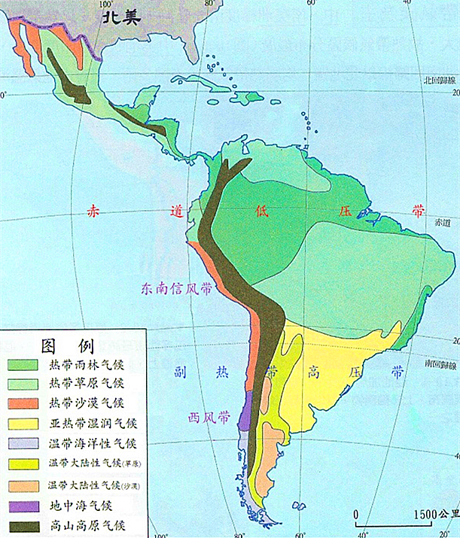
一、拉丁美洲概述
自然特征
2、气候特征
说出各地气候类型

Slide 24
一、拉丁美洲概述
自然特征
2、气候特征
(1)湿热为主的气候
①热带雨林气候：
亚马孙平原：
墨西哥东南部：
巴西东南部：
②热带草原气候：
巴西高原
③其他气候分布：

Slide 25
一、拉丁美洲概述
自然特征
2、气候特征
(2)特殊气候分析：
1、巴西高原东南部、墨西哥高原东部热带雨林带
(热带雨林气候）——纬度、地形、信风和暖流
2、安第斯山西侧自然带南北狭长，热带荒漠带向赤道延伸
——地形、纬度、寒流、副高和信风离岸风

Slide 26
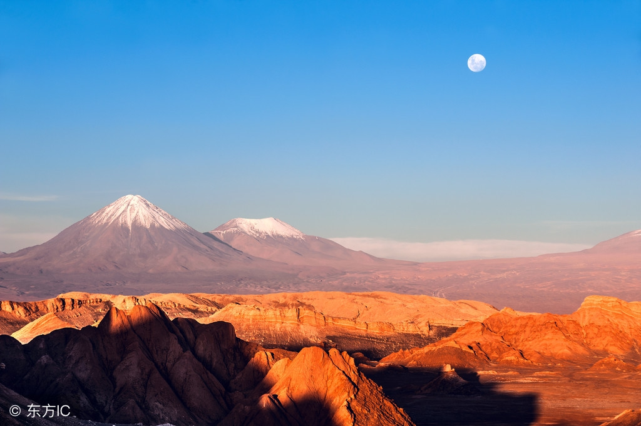
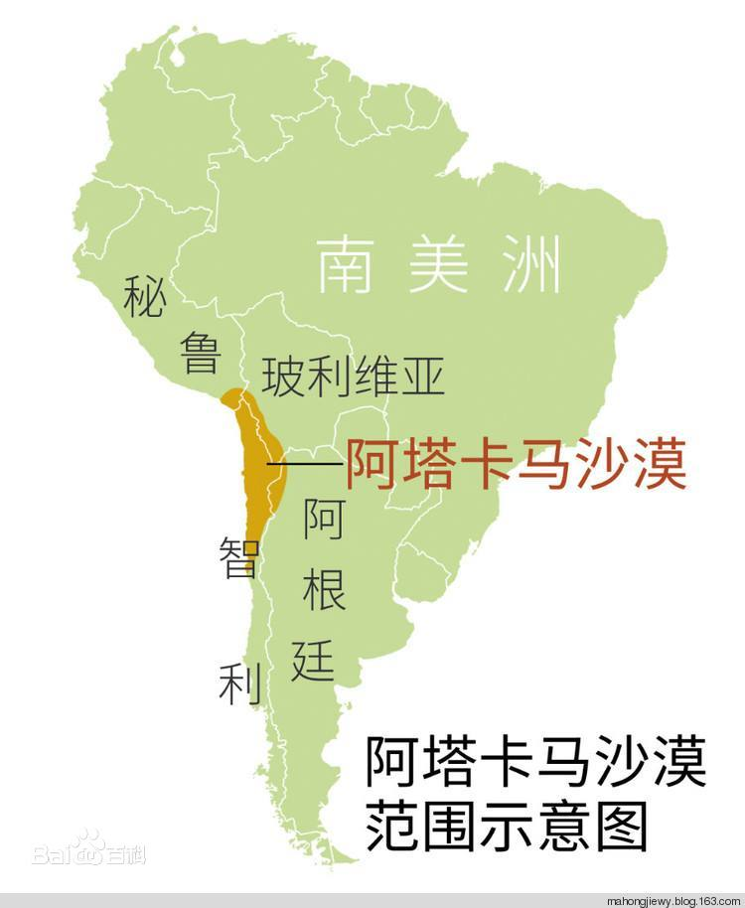
世界“旱极”—阿塔卡马沙漠
阿塔卡马沙漠位于南美洲西海岸中部，介于南纬18°-28°之间，南北长约
1100千米，被太平洋和安第斯山脉夹峙，从沿海到东部山麓宽100多千米。被称
为世界“旱极” 。
思考：临海，为何成为世界旱极？
影响（气候）降水的的因素：（纬）大地海洋
受副热带高气压带控制，盛行下沉气流；
盛行离岸东南信风，降水少；
18°
东部安第斯山脉阻挡了来自大西洋的暖温气流；
沿岸寒流降温减湿；
纬度低，气温高，蒸发强
28°

Slide 27
一、拉丁美洲概述
自然特征
2、气候特征
(2)特殊气候分析：
3、南美洲西岸赤道以北是热带雨林气候，以南是热带草原气候。
（1）赤道以北热带雨林气候。——赤低、暖流
（2）赤道以南热带草原气候——秘鲁寒流，冬季信风离岸风，降水少，夏季赤低南移，降水较多。

Slide 28
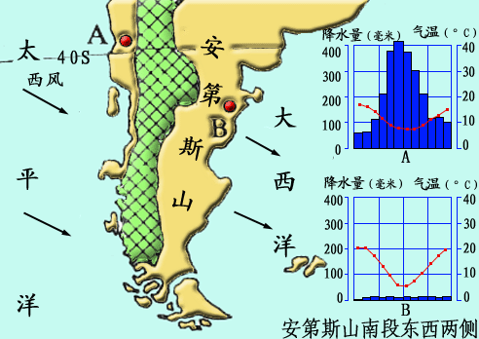
一、拉丁美洲概述
自然特征
2、气候特征
(2)特殊气候分析：
3、安第斯山脉南段差异：
西侧温带落叶阔叶林带
（温带海洋性气候），
东侧温带荒漠带草原带
（温带大陆性气候—巴塔哥尼亚沙漠）
——地形因素

Slide 29
一、拉丁美洲概述
自然特征
2、气候特征
(2)特殊气候分析：
4、南美洲缺失亚寒带、寒带气候、自然带
——海陆分布
（陆地缺失)

Slide 30
一、拉丁美洲概述
自然特征
2、气候特征
（3）受山地影响显著
A、热带平原地区气候湿热（纬度、海拔低）
B、高原地区气候较温和（海拔较高）
C、40⁰S以南的安第斯山西侧多雨（属西风带，迎风坡），东侧干燥少雨（背风坡）；40°S以北安第斯山脉西侧降水少，东侧降水多。
D、受安第斯山脉阻挡太平洋沿岸气候类型呈南北狭长的带状分布
E、高山地区气候有明显的垂直变化

Slide 31
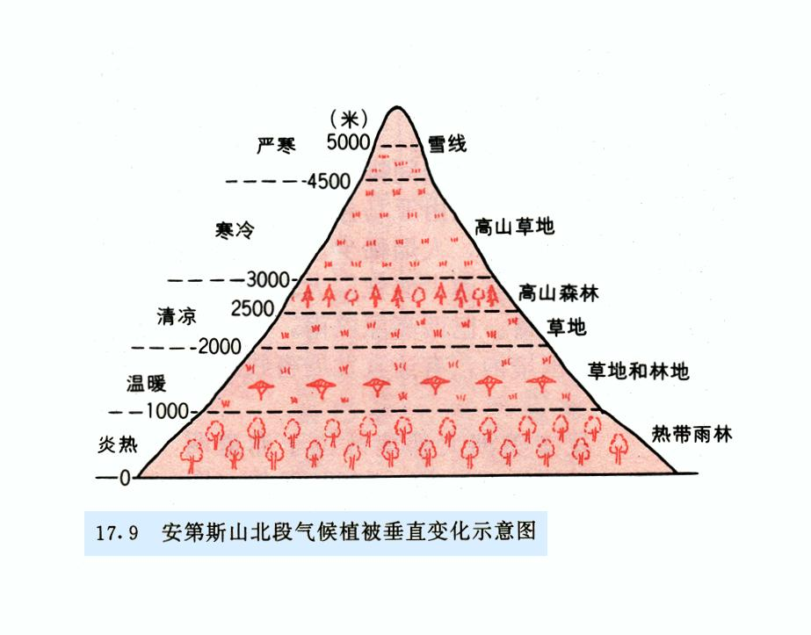
原因：海拔升高，导致水热条件发生变化。
西坡
东坡

Slide 32
【探究】
（1）试从纬度位置、大气环流、地形、洋流四方面分析拉丁美洲热带雨林面积广大的原因 ？
A．纬度位置和大陆轮廓：位于赤道附近，气温高
B．气压带风带：来自海洋的信风带有大量水汽，受赤道低气压带影响，降水丰富
C．地形：亚马孙平原成口袋状向大西洋敞开，有利于湿润水汽深入；安第斯山对湿润气流的抬升作用，形成地形雨
D．洋流：东侧的暖流增温、增湿
E. 海陆因素：周围有广阔的海洋，海洋对气候的明显影响

Slide 33
【探究】
（2）假若没有西部的山脉的影响，南美洲的气候会如何变化？
南美洲可能缺少高山气候，地中海气候、温带海洋性气候等可能向东延伸

Slide 34
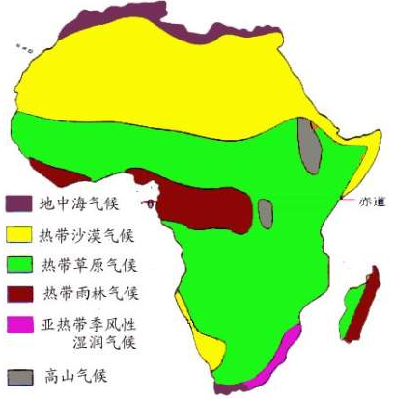
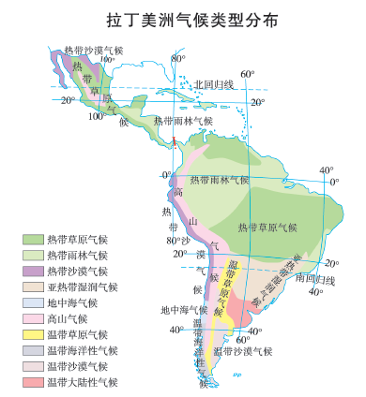
比较拉丁美洲与非洲气候类型的异同，并简要说明原因？
相同点：以热带气候为主，分布广泛，缺少寒带气候 ；
由于非洲和拉丁美洲大部分地区位于回归线之间的热带
不同点：①拉丁美洲有温带气候，而非洲没有；
拉丁美洲最南端纬度比非洲高,有温带气候分布,而非洲纬度限制了其形成温带气候；
②非洲气候呈南北对称分布，而拉丁美洲气候类型更为复杂。原因：赤道从非洲中部穿过，且地形以高原为主，地表起伏不大，海岸线平直，而赤道从拉丁美洲北部穿过，且地形复杂，地形对其气候影响较大。
比较拉美气候与非洲气候的异同

Slide 35
（2020.1浙江） 29.阅读材料，完成下列问题。（13分）
材料一 图1为世界某区域略图，图2是图1中丙地的气候资料
材料二 甲地是全世界最大的露天铜矿，该矿易采易选，冶炼铜需要大量的水。甲地经百年开釆，形成了长4300米、宽3000米、深700米的巨型深坑，横亘在沙漠中，如同地球上一块型伤疤。现甲地所在国重视环境保护监管，建立了有效的环境影响评价体系。
（3）丙地东临大西洋，气候却干燥少雨，说明其成因。（4分）
（3）地处西风带，西侧的安第斯山脉阻挡了来自太平洋的丰富水汽；部分越过安第斯山脉的气流，沿背风坡下沉，气温升高，难以形成降水。

Slide 36
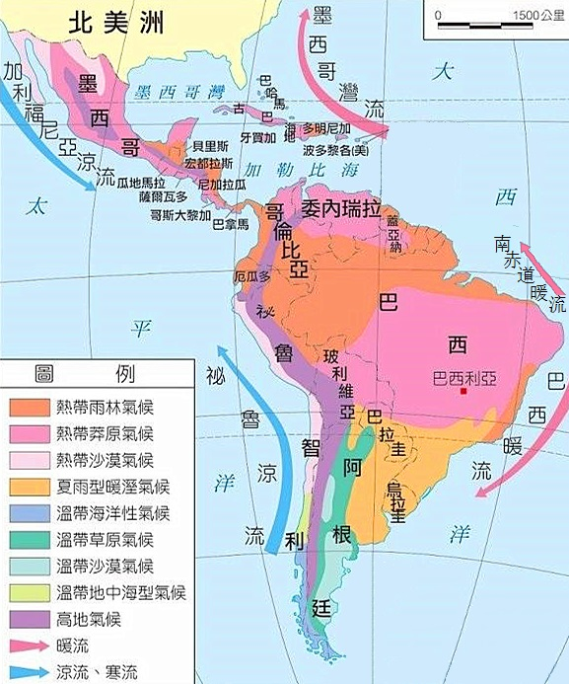

一、拉丁美洲概述
自然特征
3、拉美的洋流
(1)洋流与气候：
巴西暖流：热带雨林气候
墨西哥湾暖流：热带雨林
南赤道暖流：热带雨林气候
加利福利亚寒流：热带沙漠
秘鲁寒流：热带沙漠延长
(2)洋流与渔业：
秘鲁寒流（离岸风引起的上升补偿流）：秘鲁渔场

Slide 37
(2020.7浙江）右图为世界部分区域洋流分布示意图，图中虚线代表洋流。完成 8、9题。
8.图中甲洋流
A.位于副极地环流圈
B.呈逆时针方向流动
C.受极地东风影响大
D.在性质上属于寒流
9.关于图中洋流的影响，叙述正确的是
A.①处夏季时温和多雨
B.②处分布着峡湾地貌
C.③处行船时流急浪高
D.④处有世界著名渔场
D
C

Slide 38
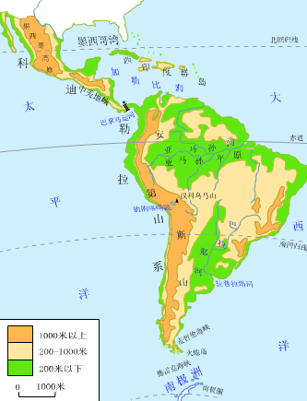
一、拉丁美洲概述
自然特征
4、河流与湖泊
（1）以安第斯山为界，分属
大西洋和太平洋水系：
亚马孙河
太平洋水系短小流急
大西洋水系河流多,流量大
（2）主要河流：
①亚马孙河
②巴拉那河
巴拉那河

Slide 39
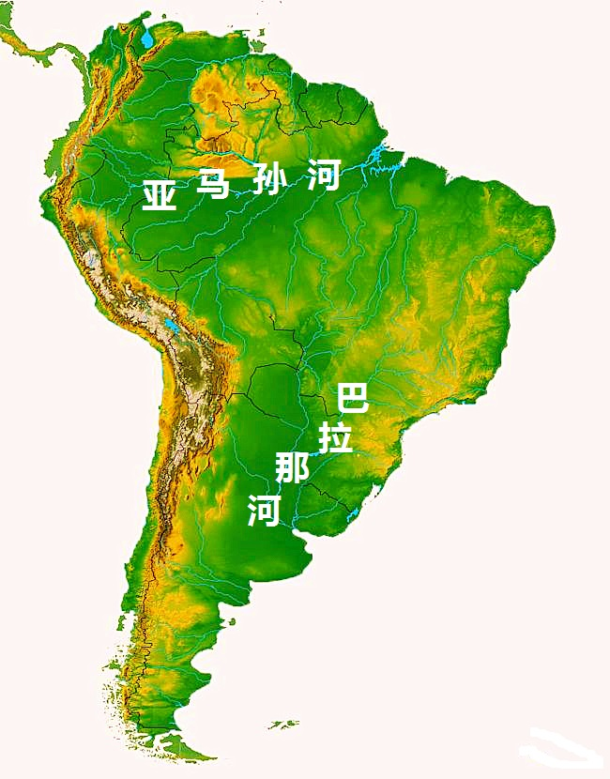
A．亚马孙河：
世界水量最大、流域面积最广
①水系：
源于西部科迪勒拉山系，自西向东注入大西洋，支流多、流域面积广、流程长、树枝状水系
向心状（刚果盆地、四川盆地）梳状（淮河）扇形状（海河 ）树枝状（长江、亚马孙河、密西西比河）
②水文：
水量大、无结冰期、无明显汛期、含沙量小、水能丰富。该河航运条件好，但航运价值不高

Slide 40
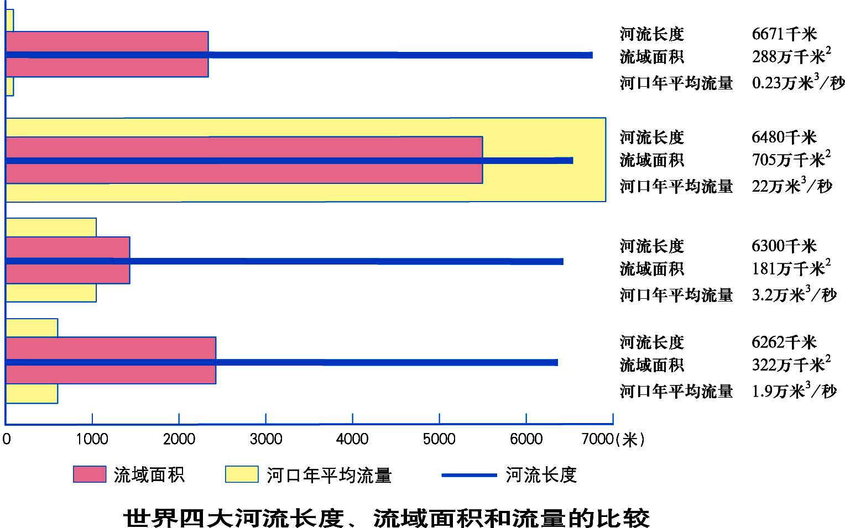
尼罗河
亚马孙河
长江
密西西比河

Slide 41
A．亚马孙河：
世界水量最大、流域面积最广
③为什么水量丰富
A、流域内以赤道低气压控制，降水丰富；
B、东北信风和东南信风从大西洋带来大量的湿热水汽进入大陆，形成大量降水；
C、巴西暖流增温增湿；
D、地表植被为热带雨林、草原覆盖，自身水循环活跃
E、亚马孙河流域面积广，支流多。

Slide 42
A．亚马孙河：
世界水量最大、流域面积最广
④河口没有形成明显三角洲
A、流域内植被覆盖率高，河流含沙量小
B、世界上三大潮涌区之一，海浪侵蚀作用明显，泥沙难以沉积
C、河口地壳下沉
Notes:
国际地理学界将我国的钱塘江、南亚的恒河、南美洲的亚玛逊河并称为世界“三大潮涌河”，这三条河的入海口都是著名的潮涌区，因它们的入海口呈“喇叭状”，涨潮时海水汇聚，其势非常壮观！

Slide 43
B.巴拉那河
发源于巴西高原，自北向南注入大西洋，河口称拉普拉塔河。
该河上游位于巴西和巴拉圭边境的伊泰普水电站是目前第二大水电站。
上游：流经巴西，热草气候区
下游：拉普拉塔平原，亚季湿气候区

Slide 44
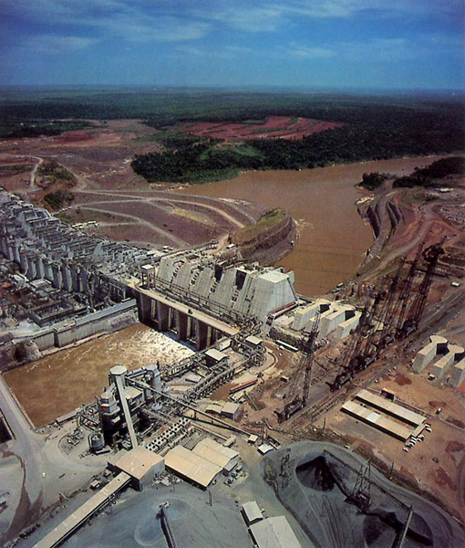
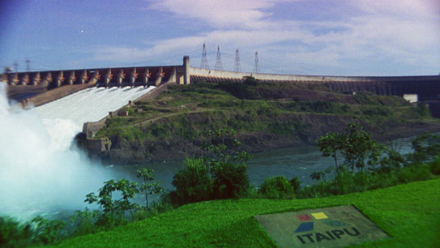
伊泰普水电站---世界最大之一
煤、石油不足
解决燃料不足
伊泰普水电站
水能资源丰富
与巴拉圭合作

Slide 45
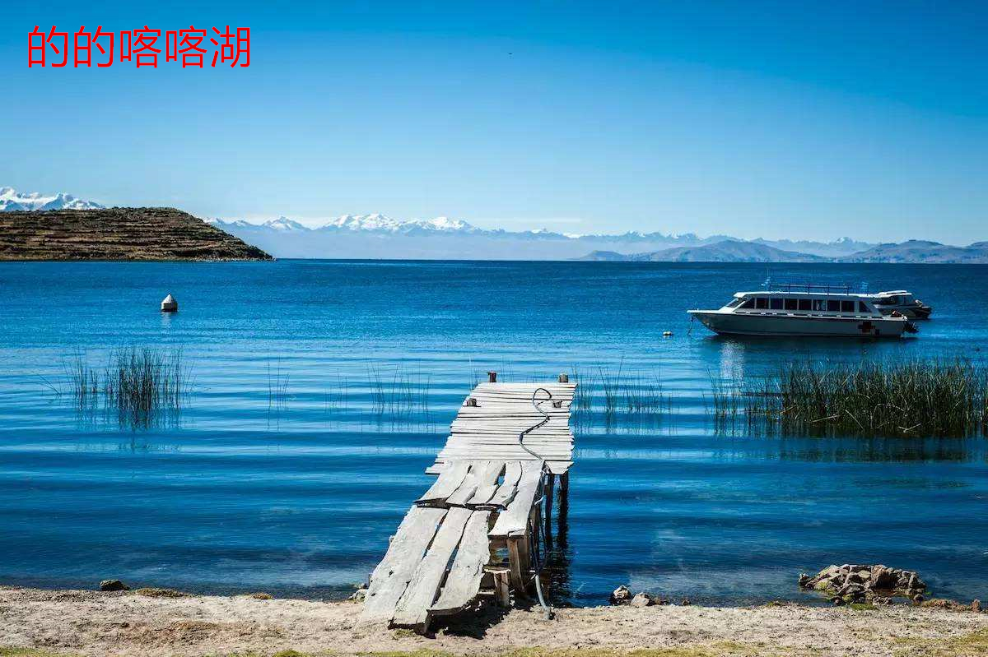
一、拉丁美洲概述
自然特征
4、河流与湖泊
(3)的的喀喀湖[de dí kā kā hú]
是南美洲地势最高的大型淡水湖，陷落于安第斯山脉盆地中，湖面海拔3821m，湖水源自高山冰雪融水。湖泊地处安第斯山的屏蔽之中，阻挡了冷气流的侵袭，加上湖泊面积大，水量大，又处于低纬，故而湖水不冻。

Slide 46

一、拉丁美洲概述
自然特征
4、河流与湖泊
(4)乌尤尼盐沼：位于玻利维亚西部高原，海拔3656m，雨量稀少，气候干旱，仅在夏季积水形成盐沼。素有“天空之境”的美誉。盐、锂资源丰富。

Slide 47
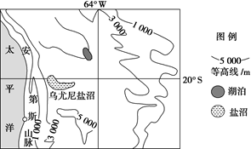
天空之镜——乌尤尼盐沼
乌尤尼盐沼（含有大量盐分的沼泽地带，下图），曾经是海洋。平均海拔3656米，
位于玻利维亚西南部高原上，是世界最大的盐沼，漫长的旱季湖水干涸，湖面几乎被
一层近乎水平、厚厚的盐壳所覆盖。雨季（12月至次年1月）暴雨后，盆壳表面常形
成深约一二十厘米的积水，蓝天白云倒映在湖面，美轮美奂，被誉为“天空之镜”。
问题探究一：简述乌尤尼盐沼的形成过程。（6分）
地质作用过程的一般描述思路为：沿时间线，从内外力角度综合分析
该地曾经是海洋，地壳抬升成为高原湖泊；
东西两侧山脉阻挡海洋水汽进入，气候干旱，降水少；
河流汇入少，稀释作用弱；
长期蒸发，从而形成盐湖。

Slide 48
安赫尔瀑布
(委内瑞拉)
伊泰普水电站
(巴西与巴拉圭两国边境的河段 )
伊瓜苏瀑布
(巴西与阿根廷交界)

Slide 49
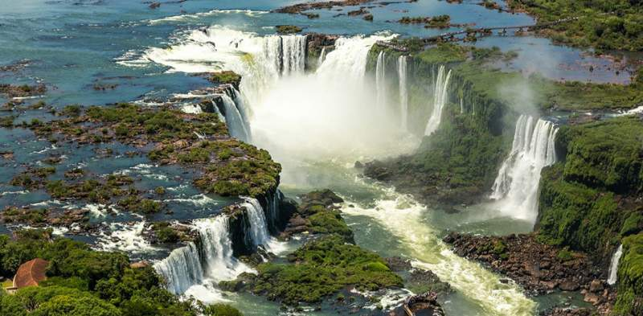
伊瓜苏大瀑布——世界最宽瀑布，位于阿根廷与巴西边界上伊瓜苏河与巴拉那河合流点上游23千米处，为马蹄形瀑布，高82米，宽4千米，平均落差75米。1984年，被联合国教科文组织列为世界自然遗产。

Slide 50
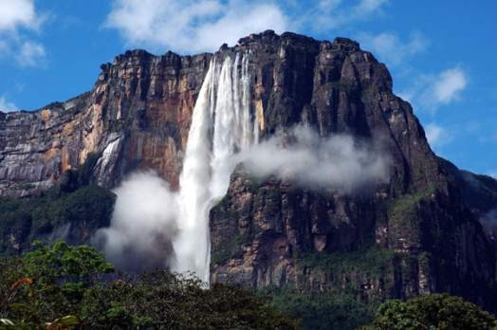
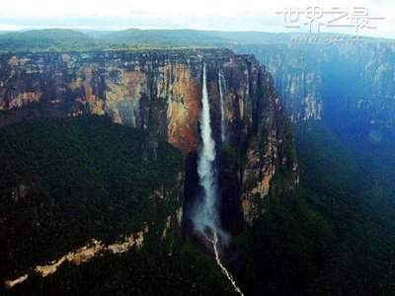
安赫尔瀑布——世界落差最大的瀑布，位于委内瑞拉圭亚那高原，丘伦河水从平顶高原陡壁直泻而下，落差达979米，是尼亚加拉大瀑布的18倍。由于隐藏在深山密林中，从陆路根本无法到达，宜从空中观赏，雨季可底部乘船进入，被誉为天堂瀑布。

Slide 51
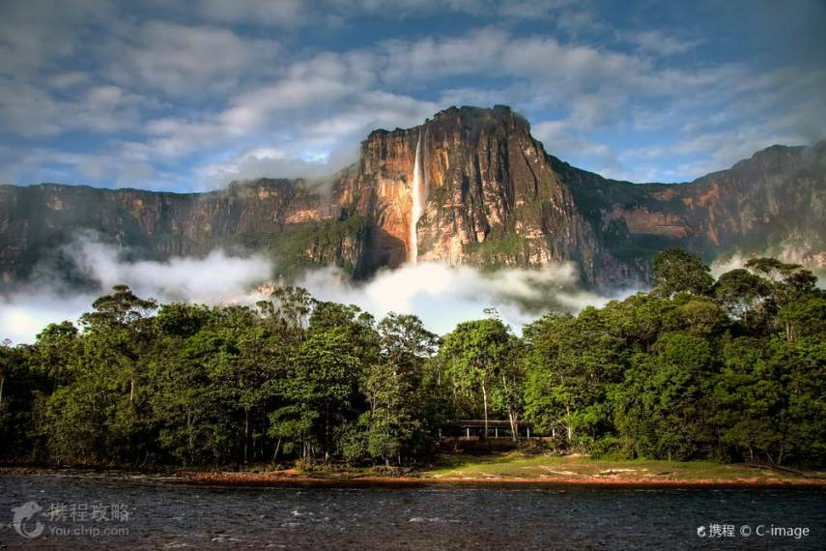

Slide 52
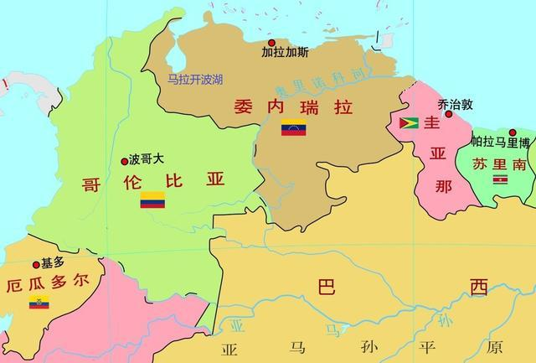

马拉开波湖是一个神奇的湖泊，因为虽然和大海相连，但是马拉开波湖除了北部少部分区域的湖水为咸水之外，其余大部分区域的湖水都是淡水。

Slide 53

马拉开波湖虽然与加勒比海连通但却是淡水湖，试分析原因。
南部地区受赤道低气压带控制，气流上升，降水较多；
地处东北信风带，南部地区气流受地形抬升明显，降水多。
入湖河流多，流入淡水水量大；
与海连接的水道狭窄，不便于海水和湖水的交换。

Slide 54

一、拉丁美洲概述
自然特征
5、自然资源
拉丁美洲矿产、森林、水能、渔业等资源丰富。
矿产资源：
石油：墨西哥湾（墨西哥、委内瑞拉）
金属矿产：安第斯山、墨西哥和巴西高原
（巴西的铁；智利、秘鲁的铜；墨西哥白银）
森林资源：亚马孙热带雨林
（丰富的生物资源）
水能资源：水量大，落差大
渔业资源：秘鲁渔场

Slide 55





一、拉丁美洲概述
人文特征
1、居民
拉丁美洲总人口5.88亿。人口自然增长率较高，仅次于非洲。人种结构复杂，以混血人种为主。语言为拉丁语系（葡萄牙、西班牙）
拉美人口分布不均，稠密区主要在墨西哥高原、西印度群岛、巴西东南和阿根廷沿海。
拉美城市化进程快，城市化率高，但人口过度集中在少数大城市，出现虚假城市化现象。

Slide 56




一、拉丁美洲概述
人文特征
2、经济
拉丁美洲均为发展中国家，巴西、墨西哥是拉美最大的经济体。受历史殖民影响，经济结构以生产和出口初级产品为主（热带经济作物、矿产）。
(1)农业:
①热带经济作物：咖啡、甘蔗香蕉、烟草、可可等（种植园农业）
②商品农业：巴西、阿根廷（大牧场放牧业、商品谷物农业）
③粮食作物：玉米（不能自给）

Slide 57



古巴的甘蔗生产
咖 啡

Slide 58




玉米为主的粮食作物

Slide 59

商品谷物农业
农作物：小麦 玉米
主要分布区
美国 加拿大 阿根廷 澳大利亚 法国
中国东北、新疆（国营农场）

Slide 60


大牧场放牧业
美国
1.世界大牧场放牧业的分布
南非
澳大利亚
新西兰
阿根廷

Slide 61

大牧场放牧业
２.阿根廷潘帕斯草原大牧场牧牛业的分布
思考：阿根廷潘帕斯草原发展大牧场放牧业的优势区位条件？

Slide 62

３.阿根廷潘帕斯草原大牧场牧牛业区位因素
气候温和，草类茂盛
提供基础
地广人稀，土地租金低
提供可能
距海港近，交通方便
提供便利
历史悠久，市场广阔，商品率高

Slide 63




大牧场放牧业
阿根廷人为促进牧牛业发展做了哪些工作？
4、阿根廷人建设大牧场，促进草原牧牛业发展的措施
培养良种牛
改善交通运输条件
开辟水源
种植饲料

Slide 64


香蕉共和国
最初被赋予经济命脉被美国控制的洪都拉斯、危地马拉、哥斯达黎加等中美洲和加勒比海的小国家
香蕉共和国( Banana Republic)，通常是对在经济上仅仅依靠单一经济作物(如香蕉、可可、咖啡、蔗糖、烟草等等)的小国的贬称，而那些被称为香蕉共和国的国家，几乎都是前殖民地。因为这些国家的前身，就是作为原宗主国的粮仓或者果园而存在的。这些国家的另一个显著特征是，往往拥有不民主或不稳定的政府，并且长久以来，强大的外国势力介入很深。

Slide 65

探究香蕉共和国
阅读材料，完成下列问题。
下图为中美洲部分地区略图。
中美洲地区农业以种植热带经济作物为主，经济作物主要有咖啡、香蕉等。
危地马拉城是中美洲主要城市之一，城市街道像棋盘方格般划分。右上图是该城 市周边区域等高线地形图。
自然条件+社会经济条件
（1）简述中美洲发展热带经济作物的有利条件。
地处热带地区，水热充足；火山灰带来肥沃的土壤；地价低，劳动力廉价；离北美市场近。

Slide 66
影响生物多样性的因素：
水分和热量——高温多雨，水热条件优越的地区，生物种类丰富。
自然环境（水分热量）复杂——地形复杂、气候复杂、垂直变化、水平变化（南北、东西）。
环境变迁与突发事件——如地质时期的冰期；陨石撞击地球；全球变暖，臭氧层破坏；环境变化等。
天敌与外来物种。
人类活动的破坏与干扰——滥捕滥猎、食物链的破坏、对动物栖息地的破坏、动物食用被污染的食物等

Slide 67
香蕉共和国
阅读材料，完成下列问题。
下图为中美洲部分地区略图。
中美洲地区农业以种植热带经济作物为主，经济作物主要有咖啡、香蕉等。
（2）图中 15°N 附近的陆地区域生物物种非常丰富，说明其物种丰富的自然原因。
纬度低，热量充足，降水丰富；多山地，水热垂直差异显著；地形阻挡，山地两侧降水差异大。

Slide 68

奥里诺科河平原面积广大，但种植业并不发达。主要原因是什么？（3分）
热带雨林气候，气候湿热不利于生活；（1分）
土壤贫瘠；（1分）
降水丰富，耕作易导致水土流失、生态破坏（1分）

Slide 69

热带雨林为什么土壤贫瘠？
一是降水丰富，地表径流和淋溶作用强。
二是气温高，有机质分解速度快。
土壤的形成过程
岩石
经过外力作用
成土母质
动植物带来有机质
成熟土壤

Slide 70
一、拉丁美洲概述
人文特征
2、经济
拉丁美洲均为发展中国家，巴西、墨西哥是拉美最大的经济体。受历史殖民影响，经济结构以生产和出口初级产品为主（热带经济作物、矿产）。
(2)工业:
巴西：钢铁、汽车、飞机
墨西哥、委内瑞拉：石油
阿根廷：肉类加工、机械

Slide 71
（2020.1浙江） 29.阅读材料，完成下列问题。（13分）
材料一 图1为世界某区域略图，图2是图1中丙地的气候资料
材料二 甲地是全世界最大的露天铜矿，该矿易采易选，冶炼铜需要大量的水。甲地经百年开釆，形成了长4300米、宽3000米、深700米的巨型深坑，横亘在沙漠中，如同地球上一块型伤疤。现甲地所在国重视环境保护监管，建立了有效的环境影响评价体系。
（1）简析甲地铜矿开采和冶炼引发的主要环境问题。（4分）
29.（1）用水量大，加剧了干旱区水资源短缺；排放废水，造成水环境污染；排放废气，严重污染空气；矿渣不合理处理，破坏地表生态环境。

Slide 72


巴 西

Slide 73


二、巴 西
位置和领土
南美最大的国家：
巴西位于南美洲东中部，国土面积854万km²，居世界第五。大部分位于热带，东临大西洋。

Slide 74


二、巴 西
自然特征
1、地形：
0°
北部：亚马孙平原
南部：巴西高原
2、气候：
热带雨林：亚马孙平原
巴西东南
热带草原：巴西高原
3、河流：
亚马孙、巴拉那河
4、自然资源：
森林、水和水能、矿产（铁、铝、锰）

Slide 75


二、巴 西
人文特征
1、快速发展的经济
巴西经济实力居拉美首位是世界第七大经济体，金砖五国之一。
经济以出口导向为主。
(1)工业:
巴西矿产资源丰富，拥有完备的工业体系。
分布：东南部
主要工业部门：
钢铁、飞机、汽车等。

Slide 76
巴西工业发展条件
（1）农业基础好，为工业提供原料及消费市场；
（2）资源丰富——矿产资源、水资源；
（3）沿海多优良港口，交通便利；
（4）人口众多，市场广阔；
（5）劳动力充足廉价；
（6）政策支持。

Slide 77
二、巴 西
人文特征
1、快速发展的经济
(2)农业:
主要农产品：
①热带农产品咖啡（誉为咖啡王国）、甘蔗、香蕉、剑麻产量世界第一，大豆、柑橘、可可、烟叶、玉米等产量居世界前列；
②畜牧业发展快
主要农业类型：
热带种植园农业
大牧场放牧业
迁移农业

Slide 78
巴西发展农业的条件：
①人均耕地面积大；
②光照充足；
③雨水充足，季节分布均匀，
旱涝灾害少。
④工业发达，
农业机械化程度较高。
巴西农业发展的特点：
①农林牧渔全面发展
②机械化程度高

Slide 79




热带雨林原始的迁移农业

Slide 80




雨林的破坏

Slide 81

为全球提供新鲜空气
涵养水源，保护淡水资源
提供木材
调节全球气候
保护土壤，防止水土流失
亚马孙热带雨林
提供良好的生境，维护生物的多样性

Slide 82

二、巴 西
人文特征
2、人口与城市
(1)人口：巴西总人口2.07亿，白色人种为主，混血人种占38%。巴西人口主要集中在东南部大西洋沿岸，北部雨林和内陆高原地区较为稀少。
人口、城市多在东部、东南部沿海地区原因：
1、殖民者首先到达这里，开发较早
2、多良港，海上交通便利
3、气候比较温和湿润
4、经济较发达

Slide 83

（2）巴西的主要城市
巴西城市化水平很高，虚假城市化现象明显。
巴西利亚：首都，位于巴西高原，全国政治中心（与经济分开的典型城市之一）。
圣保罗：巴西工业和商业中心，第一大城市（1300万）
里约热内卢：巴西原来首都，巴西著名旅游城市。是第二大城市和最大的港口，被称为“上帝之城”

Slide 84



1956年，巴西政府在中西部戈亚斯州的一片荒原上选中了新都的地址，决定把首都从南部滨海的繁华城市里约热内卢迁往这里，定名为巴西利亚，1960年完成迁都工作。

Slide 85


首都的变迁
迁都巴西利亚的原因：
环境优美，气候凉爽(海拔1000米，四季如春）
里约热内卢人口多基础设施不足，分散城市职能，缓解压力；
利于开发亚马孙河流域及内陆高原的资源；
平衡内陆与沿海，振兴西部的需要，国防安全的需要等

Slide 86
航天发射场建设的区位条件
①纬度：纬度越低，地球自转线速度越大，节省燃料和成本
②气象条件：阴雨天气少，晴天多，湿度低，风速小，
③地形地质：地势平坦开阔，地质结构稳定
④交通条件：具有良好的交通条件，要能够运输大型火箭；
⑤安全条件：建于山区、沙漠地区；人烟稀少

Slide 87





【水果之邦——智利】
每年有130多个品种、超过240万吨的果蔬被送往大约80个国家和地区。

Slide 88

水果之邦——智利
智利，地处美洲大陆最南端，是世界上地形最狭长的国家。
智利是世界水果种植和生产大国，每年有130多个品种、超过240万吨的果蔬
被送往大约80个国家和地区。
问题探究一：分析智利水果品种丰富多样的自然原因。
南北纬度跨度大，热量、水分差异大；
东部为高大山脉，气候垂直差异大，适宜多种水果生长。

Slide 89
水果之邦——智利
智利，地处美洲大陆最南端，是世界上地形最狭长的国家。东为安第斯山脉，
西临太平洋，与南极洲隔海相望，智利人常称自己的国家为“天涯之国”。
问题探究二：我国春节期间智利车厘子在我国热销的原因。
夏季降水少，晴天多，光热充足；
昼夜温差大，利于糖分积累；
肥沃的火山土，矿物质丰富；
高山冰雪融水灌溉，水质纯净。
环境相对封闭，不易受外来病虫害影响；
与我国季节相反，错季上市。

Slide 90
课时结束

